Slide 1
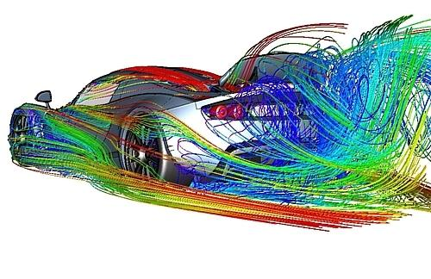
工程流体力学
主讲：王彦辉
学时：48

Slide 2
工程流体力学课程概述
1. 课程的研究内容
流体力学是力学的重要分支。
流体力学是研究流体的运动平衡和运动规律的科学。
包括：
静力学：静止流体的平衡条件和压力分布；
运动学：流体的运动特征和规律；
动力学：在外力作用下流体的运动规律及固体壁面的作用力、
阻力等。

Slide 3
工程流体力学课程概述
2. 课程的性质
工程流体力学是高等学校专业基础类课程。
基础类学科是指解释自然界中的一些普遍规律的学科。比如
用万有引力来解释苹果为什么会从树上掉下来等。
学科基础类课程是基础课和专业课的桥梁。

Slide 4
工程流体力学课程概述
3. 课程的科技、工程地位
工程流体力学是动力工程、机械工程、石油和化学工程、城市
建筑工程、环境工程、航空航天工程以及生物工程等诸多领域研究
和应用的最基础的知识之一。参考1.7节的阅读材料。
4. 课程的专业地位
大气环流；
对流云、雷暴云研究；
模式研究；

Slide 5
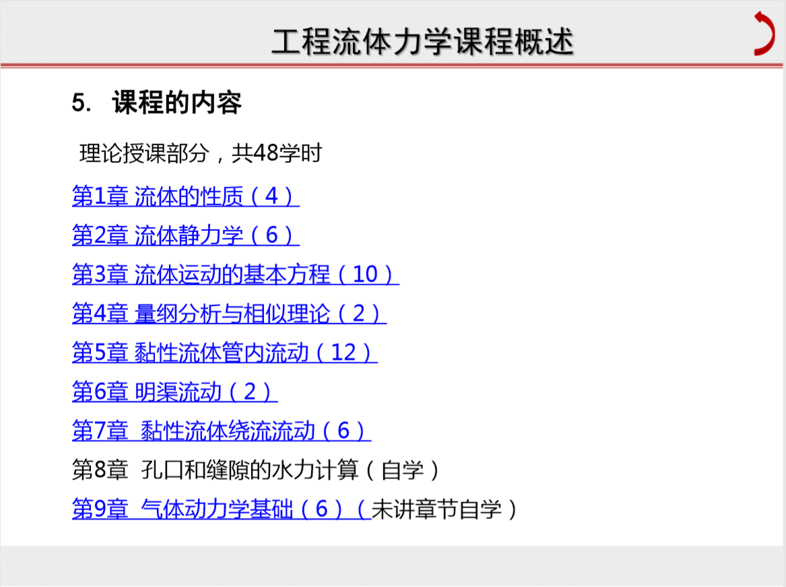

Slide 6
工程流体力学课程概述
6. 课程学习的基本要求
（1）熟悉和掌握流体平衡、运动的基本运动规律、基本方程，
工程典型应用。
（2）学习方法
浏览预习：把握内容、疑难点；
听课理解：重点在预习中的疑难点；
课后作业：理解、思考、应用。并计入学习考核的一部分；
课外拓展：文献、资料、论坛等。

